Slide 1
Работодателите и тяхната ангажираност при управление на опасните химични вещества на работното място – нормативни изисквания

Slide 2
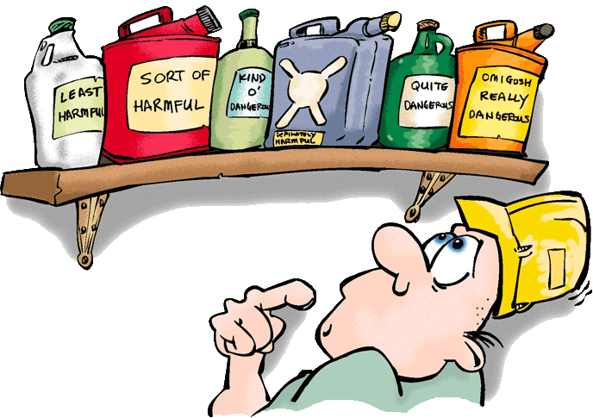
Кампания „Здравословни работни места“ 2018—19 г.
Управление на опасните вещества на работното място

Slide 3
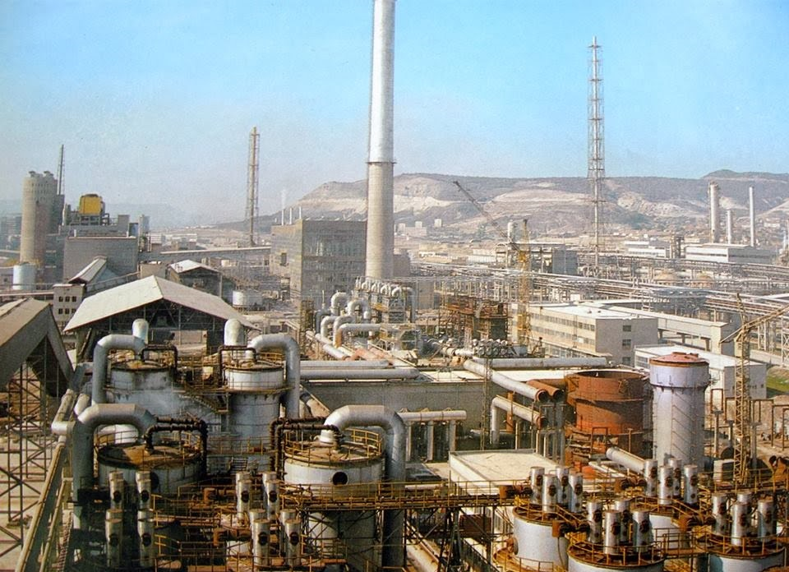
Защо управлението на опасните вещества е толкова важно ?

Slide 4
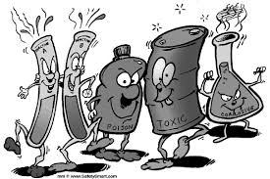
Вредните вещества присъстват в много от съвременните производства
Използваме вредни вещества и в бита
Служителите в много европейски държави са изложени на опасни вещества.
Често осведомеността по проблема е недостатъчна.
Опасните вещества могат да доведат до:
тежки и дълготрайни здравословни проблеми — напр. дразнене на кожата, респираторни заболявания и рак;
рискове за безопасността, напр. пожар, експлозия и задушаване;
значителни разходи за фирмите за защитни мерки и поемане на отговорност.
Това може да се случи в резултат на еднократна експозиция или многократни експозиции и дългосрочно акумулиране на вещества в организма.

Slide 5
Опасните вещества се срещат почти на всички работни места !!!
Опасно вещество представлява всяко твърдо, течно или газообразно вещество, което може да навреди на безопасността или здравето на работниците.
Дозата прави отровата!

Slide 6
ПРИЛОЖИМО ЗАКОНОДАТЕЛСТВО за
опасните химични вещества и смеси
Закона за здравословни и безопасни условия на труд
Закон за защита от вредното въздействие на химичните вещества и смеси и Наредбите към него
Наредба № 7 от 23.09.1999 г. за минималните изисквания за здравословни и безопасни условия на труд на работните места и при използване на работното оборудване
Наредба № 13 от 30.12.2003 г. за защита на работещите от рискове, свързани с експозиция на химични агенти при работа
Наредба № 10 от 26.09.2003 г. за защита на работещите от рискове, свързани с експозиция на канцерогени и мутагени
Наредба № 11 oт 27.12.2004 г. за минималните изисквания за осигуряване на безопасността и здравето на работещите при потенциален риск от експлозивна атмосфера
Наредба № 9 от 4 август 2006 г. за защита на работещите от рискове, свързани с експозиция на азбест при работа
Наредба за реда и начина на съхранение на опасни химични вещества и смеси
Наредба № 2 по безопасността на труда при производството и работата с хлор

Slide 7
Класифициране
ОХВ и смеси се класифицират въз основа на:
Физикохимичните свойства
Токсикологичните свойства и
Екотоксилогичните им свойства.
В CLP опасните химичните вещества и смеси са
групирани в три категории: опасности за здравето, физически опасности и опасности за околната среда.

Slide 8
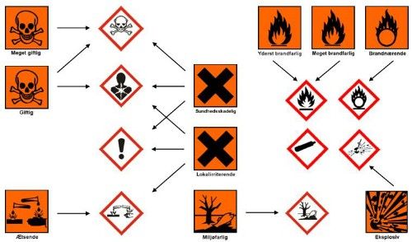
НОВИТЕ ПИКТОГРАМИ, КОИТО ЗАМЕНИХА СЪЩЕСТВУВАЩИТЕ ДО СЕГА

Slide 9
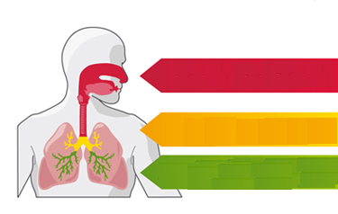
Пътища за проникване на опасните вещества
Чрез вдишване
Чрез поглъщане
През кожата

Slide 10
ЗЗБУТ
Основни принципи на превенция
1. Избягване на рисковете;
2. Оценка на рисковете, които не могат да бъдат избегнати;
3. Ограничаване на рисковете при източника на възникването им;
5. Привеждане в съответствие с техническия прогрес;
6. Замяна на опасното с безопасно или по-малко опасно;
7. Обозначаване на съществуващи опасности и източници на вредни за здравето и безопасността фактори;
8. Използване на колективните средства за защита с предимство пред личните предпазни средства;
9. Даване на съответни инструкции на работещите.

Slide 11
3 стъпки за управление на опасни вещества
Идентифициране на опасностите:
Изготвя се списък на веществата/химическите продукти, използвани и генерирани на работното място
Събира се информация за вредите, които причиняват и как се случва това, напр. от етикетите и информационните листове за безопасност
Проучва се дали се използват канцерогени или мутагени, за които са валидни по-строги правила
Оценка на експозицията:
Определя се кой може да бъде изложен на въздействието, вкл. хигиенисти и работници по поддръжката
Прави се оценка на експозицията на работниците от гледна точка на тип, интензитет, продължителност, честота на излагане, вкл. комбинация от експозиции
Взема се предвид комбинираният ефект от други рискове, напр. рискове от пожар, проникване през кожата или работа във влажна среда
Определяне на мерки:
Списъкът с опасностите се използва за изготвяне на план за действие и определяне на отговорниците за неговото изпълнение
Контролира се изпълнението и се оценява въздействието на мерките

Slide 12
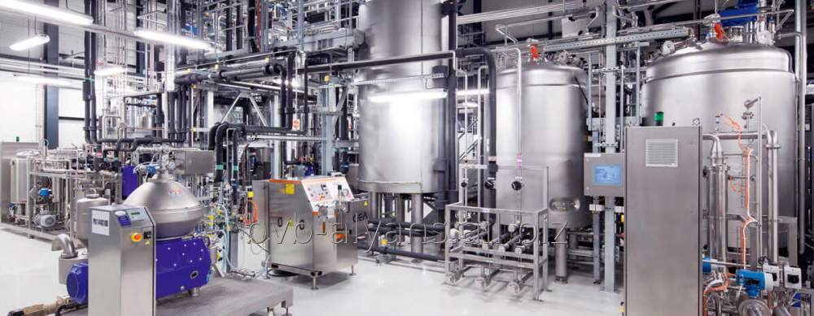
ТЕХНИЧЕСКИ МЕРКИ ЗА ОГРАНИЧАВАНЕ НА РИСКА
При работа с опасни вещества работните процеси трябва да са механизирани и автоматизирани

Slide 13
ТЕХНИЧЕСКИ МЕРКИ ЗА ОГРАНИЧАВАНЕ НА РИСКА
В зависимост от вида и степента на вредност на веществата - непрекъснат или периодичен контрол за съдържанието на ОХВ във въздуха на работните места
В процеси, при които се осъществява непрекъснат контрол, се осигурява сигнализация за наличие на концентрации, по-високи от допустимите -газоанализаторни и газосигнализаторни системи, свързани с аварийна вентилация

Slide 14
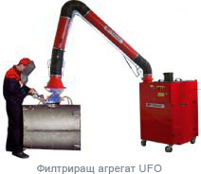
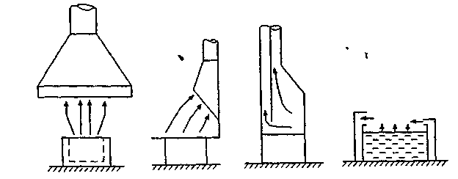
В работните помещения, в които има отделяне на прах, токсични и други вредни вещества, се осигурява принудителна вентилация.
При източника на отделяне на вредни вещества се устройва местна (локална) вентилация

Slide 15
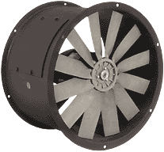
Общообменни вентилационни
съоръжения
За всяка вентилационна или пречиствателна уредба се води документация, съдържаща техническите й параметри, резултати от изпитвания и измервания и инструкция за експлоатация и ремонт.
За всяка вентилационна и пречиствателна уредба след въвеждането й в експлоатация се съставя досие , което се съхранява в определено със заповед длъжностно лице.

Slide 16
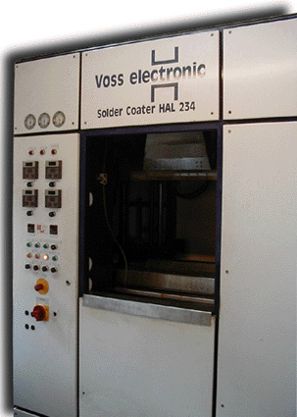
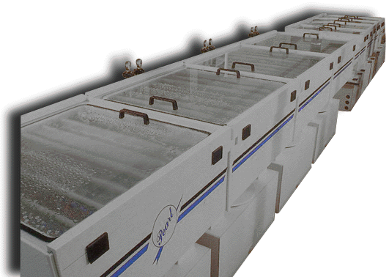
Всички процеси, свързани с получаване, употреба, съхранение и транспортиране на ОХВ се извършват в херметизирано оборудване

Slide 17
Организационни мерки
1.Обучение
2.Инструктаж
3.Инструкции за безопасна работа
4. Картотека на използваните опасни химични вещества и смеси
5. Информационни листове на използваните опасни химични вещества и смеси

Slide 18
Съхранение на опасни химични вещества и смеси
Съхраняване на леснозапалими и горими течности
Съхраняване на втечнени горими газове
Съхранение на горими газове в бутилки
Складове за съвместно съхранение на химични вещества

Slide 19
Мерки при разливи на ОХВ
1. Разливи на големи количества ОХВ – евакуация на персонала, информиране на съответните лица и създаване организация за осъществяване на плана за действие при аварии
,
Обучения и тренировки за действия при аварии и пожари

Slide 20
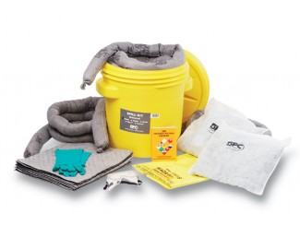
2. КАКВО ДА ПРАВИМ ПРИ „МАЛЪК РАЗЛИВ“? Идентифициране на разлятото ОХВ и незабавно информиране на прекия ръководител. Ограничаване на разлива, обозначаване на мястото и ограничаване на достъпа до него с подходяща маркировка. Осигуряване на необходимите ЛПС в зависимост от характеристиката на ОХВ. Ако има изискване - обезвреждане на ОХВ, преди да бъде събрано като отпадък. Събиране чрез използване на абсорбиращи вещества. Обикновено това са пясък, почва, инертен материал - справка с ИЛБ. Събиране на отпадъка и поставяне в специален контейнер. При необходимост допълнително почистване на мястото на разлива

Slide 21
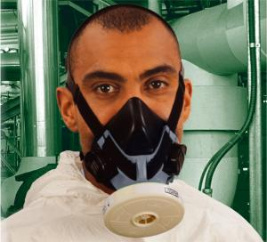
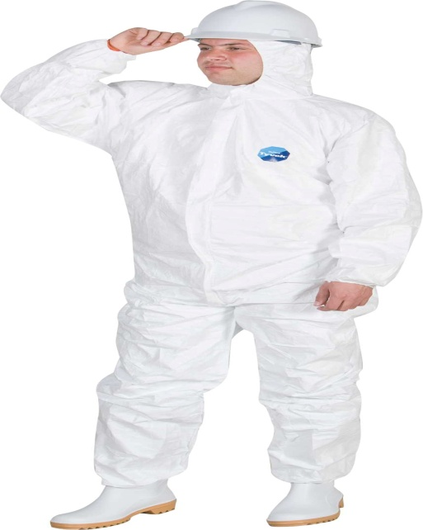
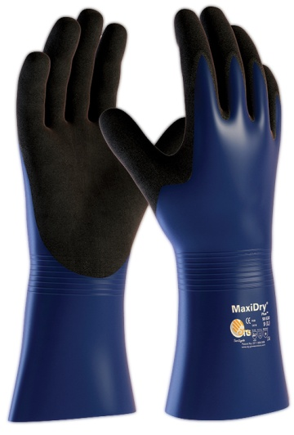
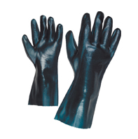
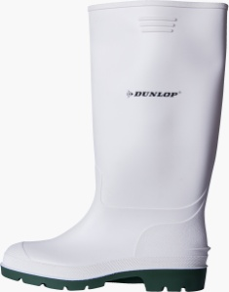
2. Осигуряване на необходимите лични предпазни средства в зависимост от характеристиката на веществото/сместа (например защитно облекло, защитни ръкавици, гумени ботуши, гумена престилка).
Гащеризон от нетъкан полиетилен, антистатичен, без силикон, прахо-водо-киселинозащитен

Slide 22
Обозначаване опасностите при работа с ОХВС със знаци и сигнали за безопасност и/или здраве при работа

Slide 23
Долекарска помощ
Информацията за долекарска помощ е дадена в информационните листове за безопасност на химичните вещества, заедно с информация за симптомите и уврежданията на здравето.

Slide 24
Осигуряване на редовни профилактични медицински прегледи на работещите, експонирани на опасни химически вещества, особено на канцерогени и мутагени.

Slide 25
Безопасността при работа е избор!
ИЗБЕРЕТЕ БЕЗОПАСНОСТТА!!!

